Slide 1
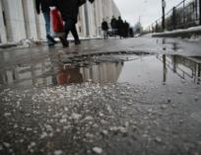
Тема «ПРОТИВОГОЛОЛЁДНЫЕ РЕАГЕНТЫ. Вред или польза?»

Slide 2
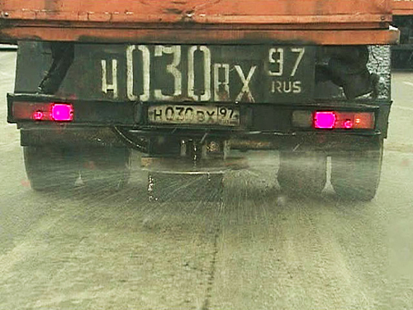
История реагента
2001-2002 гг. - применение инновационных антигололедных реагентов для обработки дорог в зимний период.
Отказ от традиционной соли
Химические реагенты, в разные составы которых входят хлористый кальций, магний, натрий и другие вещества. Эти реагенты прошли проверку и были признаны экологически безопасными и в то же время эффективными антиобледенителями
Однако эксперты признали, что использование новых реагентов приводит к уменьшению коэффициента сцепления с дорогой на 30-50 процентов
Реагенты можно применять при любых погодных условиях и температурах
Наиболее используемыми антиобледенителями стали жидкие и твердые антигололедные реагенты на основе модифицированного хлористого кальция и магния.
Notes:
Начиная с 2001-2002 годов, ЖКХ крупных российских городов начали применение инновационных антигололедных реагентов для обработки дорог в зимний период. Отказ от традиционной соли обуславливался жалобами водителей и пешеходов. И те и другие ссылались на вредное воздействие соли. В результате стали использоваться химические реагенты, в разные составы которых входят хлористый кальций, магний, натрий и другие вещества. Эти реагенты прошли проверку и были признаны экологически безопасными и в то же время эффективными антиобледенителями. Однако эксперты признали, что использование новых реагентов приводит к уменьшению коэффициента сцепления с дорогой на 30-50 процентов.
Несмотря на это, использование реагентов не прекратилось. Наоборот, они приобрели особую популярность, так как их можно применять при любых погодных условиях и температурах, а особенно во время снегопадов. Наиболее используемыми антиобледенителями стали жидкие и твердые антигололедные реагенты на основе модифицированного хлористого кальция и магния.

Slide 3
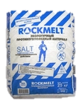
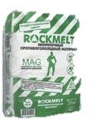
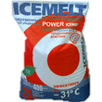
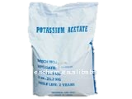
Антигололедные (противогололёдные) реагенты - специальные средства для борьбы со льдом и снежным накатом зимой
Хлорид натрия
NaCl
Хлорид кальция
СаCl₂
Бишофит – хлорид магния MgCl₂*6Н₂ О
Ацетат калия СН3СООК

Slide 4
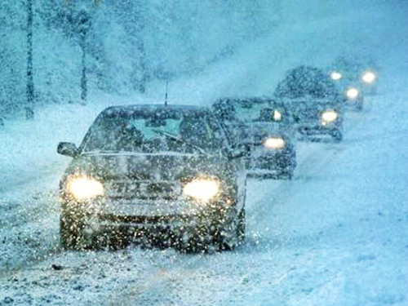
Виды реагентов
«Плюсы»:
быстрее и эффективнее растапливает лед и предотвращать образование гололеда
можно использовать не только во время снегопада, но и до и после него в качестве профилактики
проникая в почву, кальций улучшает ее состояние, а расход этого реагента и экологическая нагрузка намного ниже поваренной соли
«Минусы»:
непродолжительный срок действия, равный в среднем 3 часам
на 30 процентов уменьшает коэффициент сцепления шин с дорогой
вызывает аллергию не только у людей, но и у животных
Хлорид кальция
СаCl2
Notes:
На сегодняшний день наиболее популярным реагентом является 28-процентный раствор хлористого кальция модифицированного. Данный реагент способен быстрее и эффективнее остальных средств растапливать лед и предотвращать образование гололеда. Кроме того, этот реагент можно использовать не только во время снегопада, но и до и после него в качестве профилактики. Так, лабораторные исследования показали, что проникая в почву, кальций улучшает ее состояние, а расход этого реагента и экологическая нагрузка намного ниже поваренной соли. Тем не менее, несмотря на все преимущества данного реагента, он обладает и недостатками. К одному из минусов можно отнести непродолжительный срок действия, равный в среднем 3 часам. Таким образом, дороги приходится обрабатывать несколько раз за сутки. Также ученые выявили, что данный реагент на 30 процентов уменьшает коэффициент сцепления шин с дорогой. Оказалось, что жидкий модифицированный хлористый кальций притягивает влагу, а если на асфальте есть следы машинного масла, бензина или поры забиты резиновыми крошками, тогда коэффициент сцепления с дорогой падает еще больше. Эксперты и медики в свою очередь выявили, что данный реагент вызывает аллергию не только у людей, но и у животных. В зимнее время года ветеринары наблюдают увеличение числа животных в ветлечебницах с химическими ожогами лап. А у людей , страдающих аллергиями и астмами, наблюдают обострение заболеваний. Кроме того, этот реагент пагубно влияет на кузова автомобилей и обувь пешеходов.

Slide 5
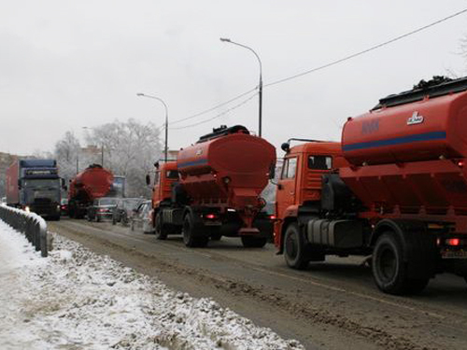
Виды реагентов
Бишофит – хлорид магния MgCl2*6Н2 О
«Плюсы»: эффективен даже при низких температурах и предотвращает образование гололеда в течение нескольких дней, что существенно сокращает нормы его расхода
более безопасен для людей, растений и животных, по сравнению с хлористым кальцием.
не образует скользкой пленки на дорожном покрытии при таянии льда
способен впитывать в себя влагу из окружающей среды
«Минусы»: губительное влияние на почву
.
Notes:
Вторым по популярности реагентом является раствор модифицированного хлористого магния, но в последнее время его стараются не использовать из-за губительного влияния на почву. Тем не менее, данный реагент эффективен даже при низких температурах и предотвращает образование гололеда в течение нескольких дней, что существенно сокращает нормы его расхода. Как отмечают ученые, он более безопасен для людей, растений и животных, по сравнению с хлористым кальцием. К тому же данный реагент не образует скользкой пленки на дорожном покрытии при таянии льда. Он способен впитывать в себя влагу из окружающей среды. Эти свойства позволяют реагенту не сильно снижать коэффициент сцепления шин с дорогой.

Slide 6
Виды реагентов
Ацетат калия СН3СООК
«Плюсы»
не теряет свои свойства даже при температуре -60 градусов
срок его действия длится вплоть до 3-7 суток с момента нанесения.
не вызывает коррозии металлов
коэффициент сцепления при обработке этим реагентом остается высоким
минеральные свойства входящих в состав веществ удобряют почву
не разъедает резину и металл

Slide 7
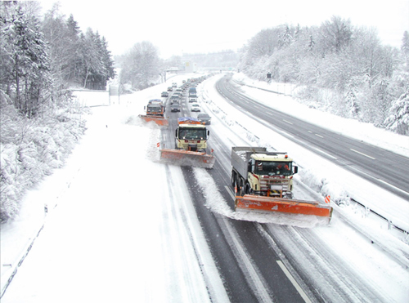
Опыт зарубежных стран показывает, что все вышеперечисленные реагенты не прошли испытаний и были сняты с эксплуатации. В Европе и США предпочитают не пользоваться никакими химическими реагентами, а попросту вовремя убирать снежные заносы. К такому решению европейские страны пришли после выявления губительных действий этих реагентов на окружающую среду и металл, а также резкого снижения коэффициента сцепления с дорогой.

Slide 8
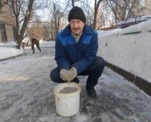
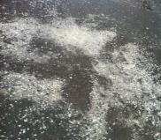
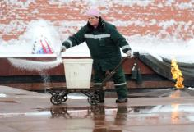
Действие антигололедных реагентов
Реагент попадает на снег или лед
Образуется раствор
с tзам < tзам Н2О
Рассол растапливает лед
Лучше тот реагент, который при наиболее низкой температуре быстрее расплавит большее количество снега и льда и окажет наименьшее действие на окружающую среду и материалы
Notes:
Действие антигололедных реагентов следующее.
Попадая на снег или лед, реагент образует рассол с температурой замерзания ниже температуры замерзания чистой воды. Рассол «растапливает» лед и предотвращает возникновение гололедных образований.
Лучшим является тот реагент, который при более низкой температуре быстрее расплавит большее количество снега и льда и окажет наименьшее действие на окружающую среду и материалы.

Slide 9
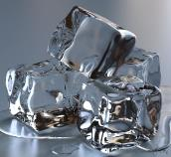
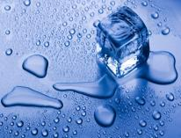
Способность реагентов плавить лед при низких температурах
t, ⁰ С
Рис.1. Равновесная плавящая способность реагентов
(г льда / г реагента)
Notes:
При температуре -2 ⁰С способность плавить лед у хлоридов (натрия, кальция и магния) примерно одинаковая, ацетат калия им уступает. При более низких температурах чемпионом становится хлорид магния.

Slide 10
Понижение температуры замерзания растворов реагентов
Реагент | NaCl |  |  | CaCl2 |  |  | Бишофит MgCl2 *6Н2О |  |  | СН3СООК
ωсоли % | 5 | 10 | 20 | 5 | 10 | 20 | 5 | 10 | 20 | 5 | 10 | 20
Δtзам, 0С | 3,35 | 7,07 | 15,88 | 2,65 | 5,59 | 12,56 | 1,44 | 3,04 | 6,78 | 2,01 | 4,20 | 9,49
Хлорид натрия → Хлорид кальция → Ацетат калия → Бишофит
ЭФФЕКТИВНОСТЬ ПРИ ОДИНАКОВОМ РАСХОДЕ РЕАГЕНТА УБЫВАЕТ
10
Notes:
10
Присутствие растворённого вещества понижает температуру замерзания раствора по сравнению с чистой водой.
Расчеты показали, что при одинаковом расходе Δt бишофита в два раза меньше, чем у хлоридов кальция и натрия, а значит, расход его должен быть в два раза больше. Вода, входящая в состав кристаллогидрата хлорида магния (бишофита), разбавляет раствор и понижает концентрацию соли в растворе.
10

Slide 11
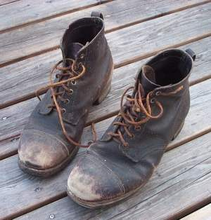
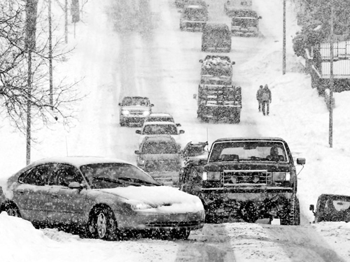
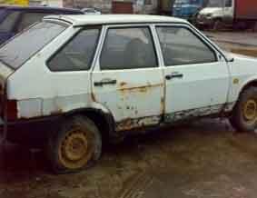
Вред и польза реагентов
Дело не в количестве, а в составе химических реагентов!
Так, например раствор хлористого кальция сначала опревращает лед в воду, а затем происходит обратный химический процесс, гидролиз соли, в результате чего образуется малорастворимый в воде осадок. А это в свою очередь приводит не только к грязи, но и уменьшению коэффициента сцепления шин с дорожным покрытием. Кроме того, входящие в состав реагентов химические вещества вызывают неспецифические реакции кожи, слизистых и бронхов людей и животных. Обостряются заболевания у аллергиков и астматиков.
Испорченные вещи
Коррозия металла
Загрязнение почвы

Slide 12
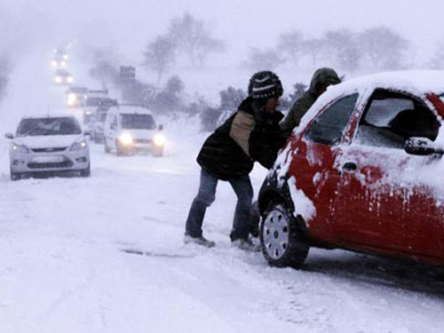
Безопасны ли реагенты для дорожного движения
Материалы, используемые для строительства, ремонта и содержания дорог, проходят
1. входной контроль
2. испытания в лабораториях.
3 .дальнейшие исследования на предмет пригодности использования в зимний период
Все химические реагенты не могут быть абсолютно безопасными для дорожного движения!
Несмотря на всю пользу и вред антиобледенителей, альтернативы им пока не придумали.
Другого способа борьбы с гололедом
пока не изобрели
Остается быть особенно внимательными
и осторожными в зимнее время года!

Slide 13
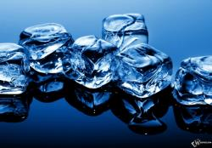
Спасибо за внимание!

